Slide 1
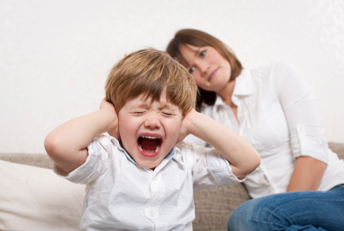
КРИЗИС 3-х ЛЕТ

Slide 2
Причины кризиса
Становление самосознания ребёнка, осознание себя как личности. Появляется позиция «Я сам». Дети перестают нуждаться в опеке со стороны взрослых и стремятся сами делать выбор. Ребёнок познаёт различия между «должен» и «хочу».

Slide 3
Симптом обесценивания
Деспотизм
Своеволие
Признаки кризиса 3 – х лет (семизвездие)
Протест-бунт
Упрямство
Негативизм, строптивость
Ревность

Slide 4
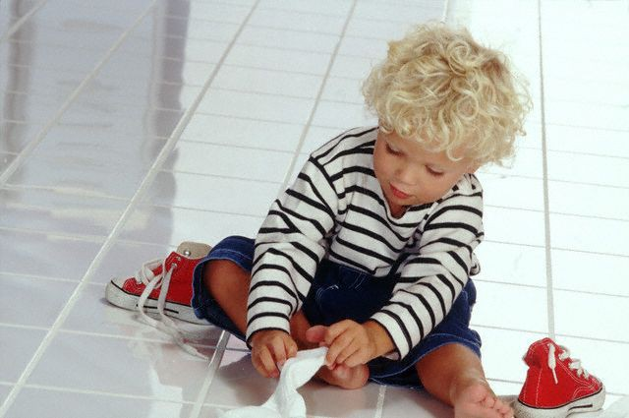
1. Своеволие
Стремится всё делать сам.
Зарождение истинной самостоятельности, инициативы, независимости ребёнка – важно не упустить этот момент.

Slide 5

2. Упрямство
Ребёнок настаивает на чём-то не потому, что хочет, а потому, что он этого потребовал, он связан своим первоначальным решением.

Slide 6
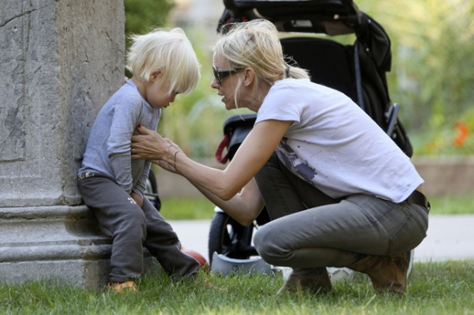
3. Строптивость
Постоянное недовольство тем, что предлагает взрослый. Строптивость безлична, направлена против норм воспитания, образа жизни, который сложился до трёх лет.

Slide 7
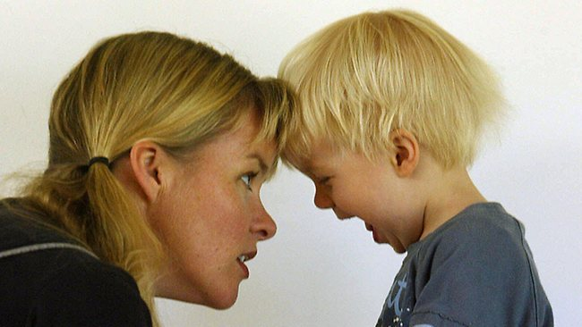
4. Протест-бунт
Ребёнок в состоянии войны и конфликта с окружающими.

Slide 8
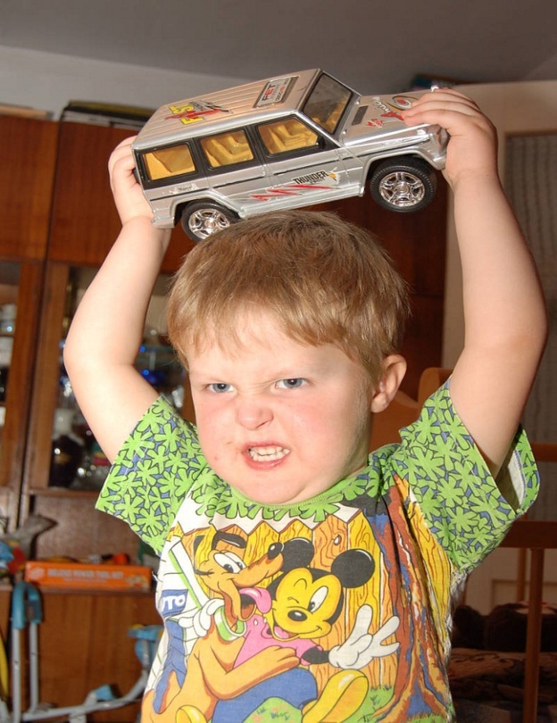
5. Обесценивание
Изменяется отношение к вещам и к игрушкам.
Ребёнок начинает ругаться,
дразнить и обзывать
родителей.

Slide 9

6. Деспотизм
Ребёнок заставляет родителей делать всё, что он требует. По отношению к младшим сёстрам и братьям деспотизм проявляется как ревность.

Slide 10
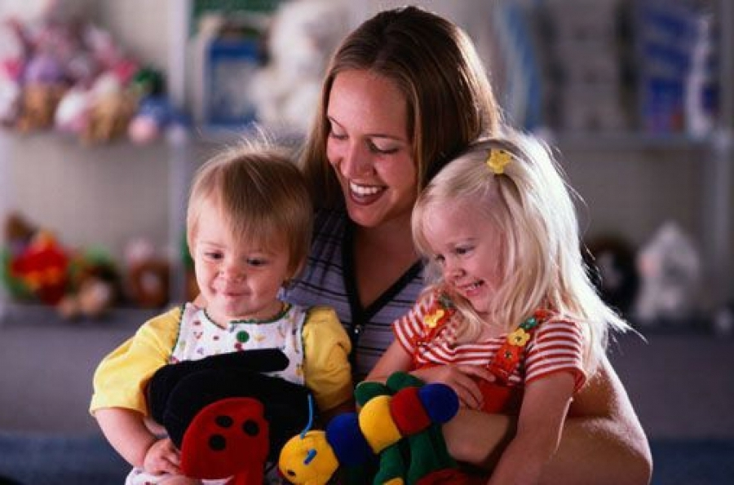
Рекомендации
Для ребенка важно, чтобы результат его активных действий кто-нибудь увидел, оценил, а не порицал. Одобрение, похвала рождают чувство гордости и собственного достоинства.

Slide 11
Стратегия поведения родителей
Сохранять общее положительное отношение ребенка к самому себе, не следует давать отрицательных оценок его личности. Оценивать нужно конкретную деятельность. Если неудача – следует поддержать, ободрить. Не нужно спорить.

Slide 12
Не придавать большого значения упрямству и капризам. Надо принять к сведению приступ, но не очень волноваться за ребенка. Во время приступа дать почувствовать, что родители понимают ребёнка. Не пытаться в это время что-нибудь внушать – это бесполезно. Ругать не имеет смысла, шлепки еще сильнее его взбудоражат.

Slide 13
Исключить из арсенала грубый тон, резкость, стремление «сломить силой авторитета».
Спокойный тон общения, без раздражительности.
Уступки имеют место быть, если они педагогически целесообразны, оправданы логикой воспитательного процесса.

Slide 14
Быть в поведении с ребенком настойчивым. Если сказали «нет», оставаться и дальше при этом мнении.
Не сдавайтесь даже тогда, когда приступ протекает в общественном месте. Чаще всего помогает одно – взять за руку и увести.
Истеричность и капризность требует зрителей, не прибегать к помощи посторонних «Посмотрите, какая плохая девочка, ай-яй-яй». Ребенку только этого и нужно.

Slide 15
Постараться отвлечь внимание ребенка чем-то интересным.
По возможности необходимо перевести острую ситуацию в игровую, например, начать вести себя парадоксально: вместо ложки дать вилку, вместо носка – майку, вместо книжки – мячик. Можно прокомментировать это в «духе праздника непослушания». Например, «Как приятно делать не то, о чем просят, а то, что хочешь».

Slide 16
Похвала
НЕЛЬЗЯ ХВАЛИТЬ ЗА ТО, ЧТО:
достигнуто не своим трудом.
не подлежит похвале (красота, сила, ум).
из жалости или желания понравиться.

Slide 17
НАДО ХВАЛИТЬ:
за поступок, за свершившееся действие. Поощрять не только за результат, но и за попытку ребёнком достигнуть результата, за старание сделать хорошо, помочь и т.п.
начинать сотрудничать с ребёнком всегда с похвалы, одобрения.
очень важно похвалить ребёнка с утра, как можно раньше и на ночь тоже.
уметь хвалить не хваля (например: попросить о помощи, совет, как у взрослого).

Slide 18
НЕЛЬЗЯ НАКАЗЫВАТЬ И РУГАТЬ КОГДА:
ребёнок болен, испытывает недомогание или после болезни.
когда ребёнок ест, сразу после сна и перед сном.
во всех случаях, когда что-то не получается (пример: когда вы торопитесь, а ребёнок не может завязать шнурки).
после физической или душевной травмы (пример: ребёнок упал, вы ругаете за это, считая, что он виноват).
когда ребёнок не справился со страхом, невнимательностью, подвижностью и т.д., но очень старался.
когда внутренние мотивы его поступка вам не понятны.
когда вы сами не в себе.

Slide 19
Семь правил наказания.
наказание не должно вредить здоровью.
если есть сомнения, то лучше не наказывать.
за 1 проступок – одно наказание (нельзя припоминать старые грехи).
лучше не наказывать, чем наказывать с опозданием.
надо наказывать и вскоре прощать.
если ребёнок считает, что вы несправедливы, то не будет эффекта, поэтому важно объяснить ребенку, за что и почему он наказан.
ребёнок не должен бояться наказания.

Slide 20
Как нельзя наказывать детей дошкольного возраста
Молчанием.
Говорить: «Я тебя больше не люблю»
Физически,
Кричать на ребёнка крик - словесное битьё.
Чрезмерно
Длительно по времени
Упрекать и поминать былые грехи ребёнка

Slide 21

Успехов в воспитании детей!
Педагог – психолог МБДОУ № 103
Егорова Т. А.

